Slide 1


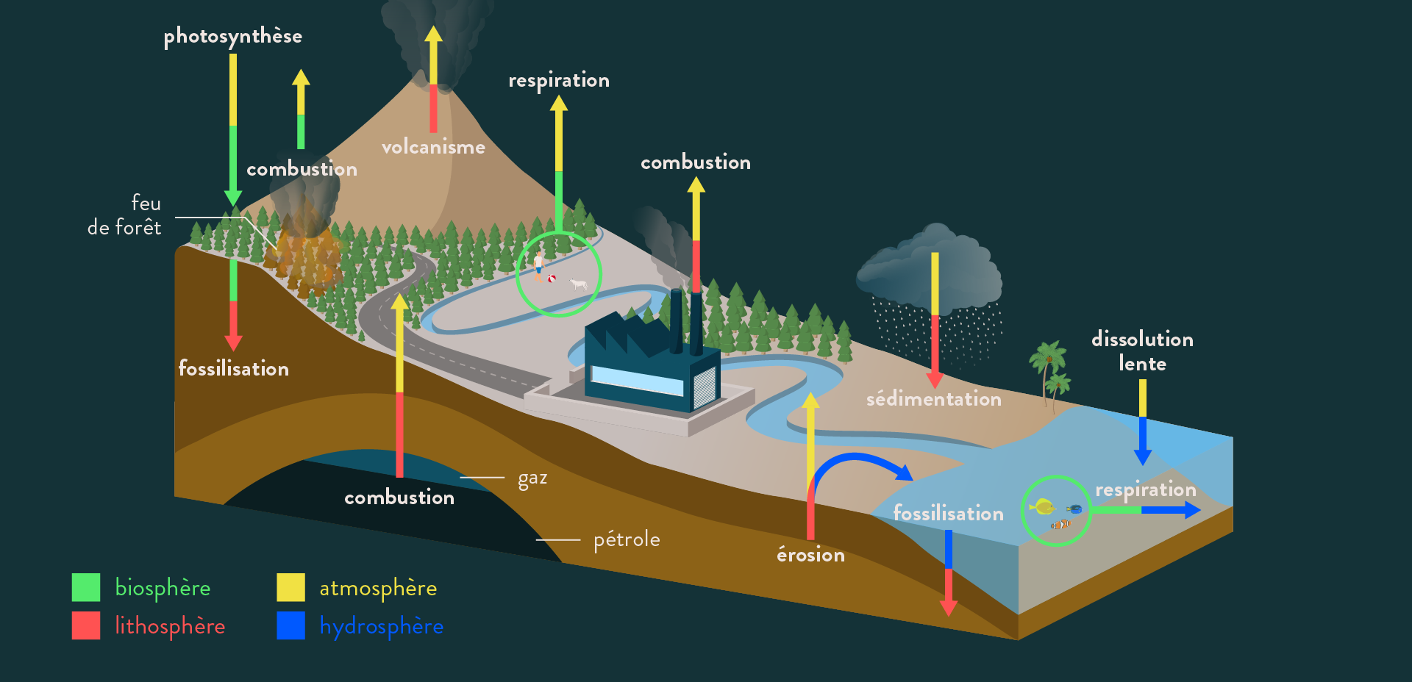
CYCLE DU CARBONE
Verona / sarah / Jelena / Matthew / Julien / Anila

Slide 2
Le cycle du carbone
Les mécanismes de l’échange du carbone
Les 4 réservoirs :
L’atmosphère
La biosphère terrestre
L’hydrosphère (les océans)
La lithosphère (les sédiments)
La photosynthèse
La respiration
L’oxydation

Slide 3
Stockage dans les roches sédimentaires

Slide 4
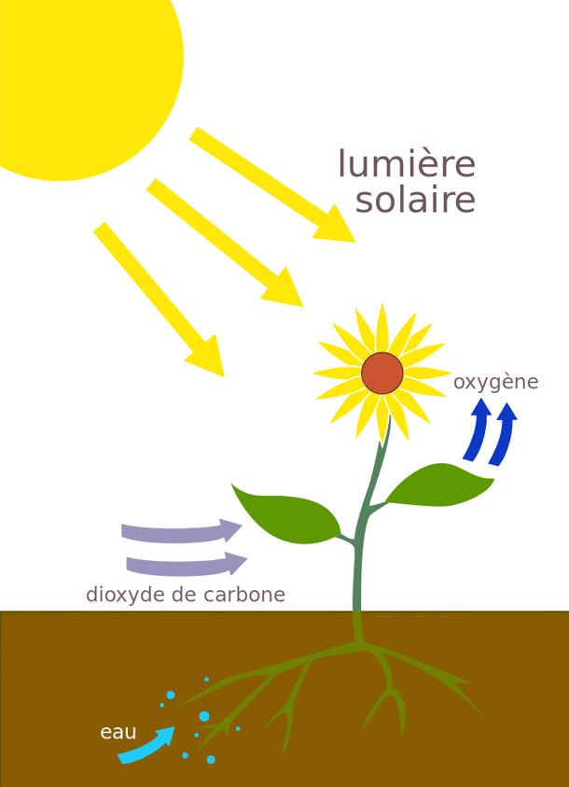
Photosynthèse
Rôle
C’est le processus bioénergétique qui permet à des organismes de synthétiser de la matière organique en utilisant l'énergie lumineuse.
La source de carbone est le CO₂
Equation chimique
On peut le résumer par l’équation suivante :
6 CO₂ + 6 H₂O –> C₆H₁₂O₆ + 6 O₂
Dioxyde de carbone
Eau
Sucre
Dioxygène

Slide 5
Respiration cellulaire
Rôle
Equation chimique
Un ensemble de processus métaboliques cellulaires
Permet une libération totale de son énergie
Produisent de l’énergie sous forme d’ATP
Rejette du dioxyde de carbone et de l’hydrogène
xxxx

Slide 6

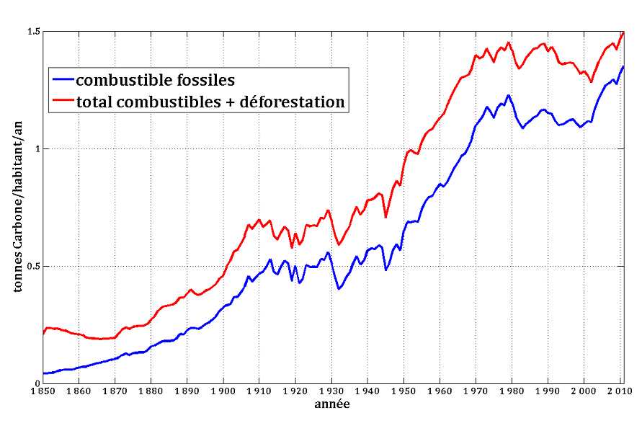



Libération du carbone fossile
Evolution
Quantités
Impact sur l’homme et l’environnement

Slide 7
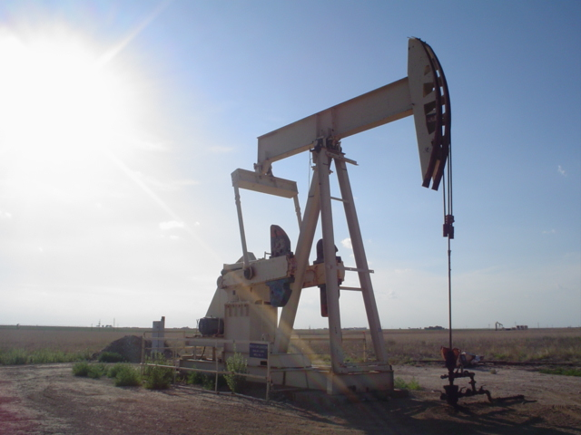
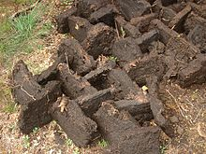
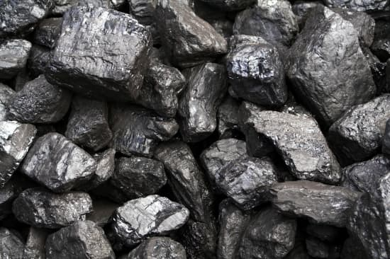
Combustibles fossiles
Quesque c’est ?
Origine
Exploitation
Différentes utilisations

